Slide 1
CHAPITRE 8 Partie 1 de 4
Les droits d'auteurs de toutes les photographies et graphiques publiés sur ce site (ci-après appelés images) sont la propriété des personnes et / ou des institutions indiquées dans la légende de chacune des images. Les titulaires de ces droits ont convenu de permettre l'utilisation de ces images à des fins éducatives et non commerciales à condition qu'ils soient crédités dans chaque cas d'utilisation. Pour toute autre utilisation, il convient de contacter le titulaire du droit d'auteur.

Slide 2
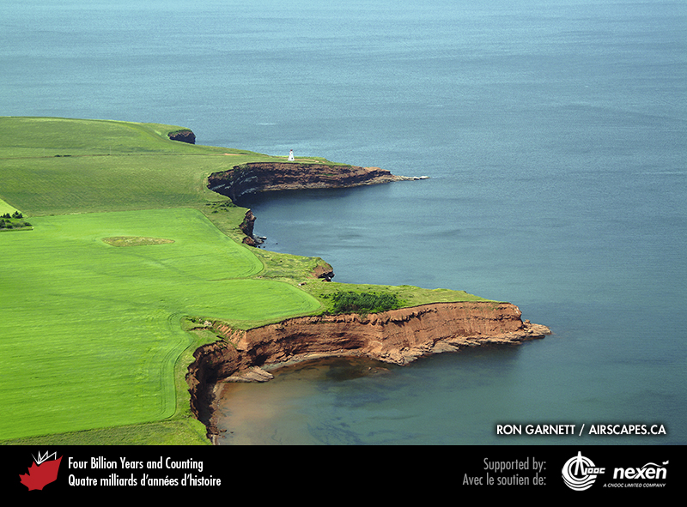
Notes:
Falaises formées par des grès rouges fluviatiles du Permien au cap Tryon sur l’Île-du-Prince-Édouard. PHOTO : RON GARNETT / AIRSCAPES.CA.
_______________________________
Les droits d'auteurs de toutes les photographies et graphiques publiés sur ce site (ci-après appelés images) sont la propriété des personnes et / ou des institutions indiquées dans la légende de chacune des images. Les titulaires de ces droits ont convenu de permettre l'utilisation de ces images à des fins éducatives et non commerciales à condition qu'ils soient crédités dans chaque cas d'utilisation. Pour toute autre utilisation, il convient de contacter le titulaire du droit d'auteur.

Slide 3
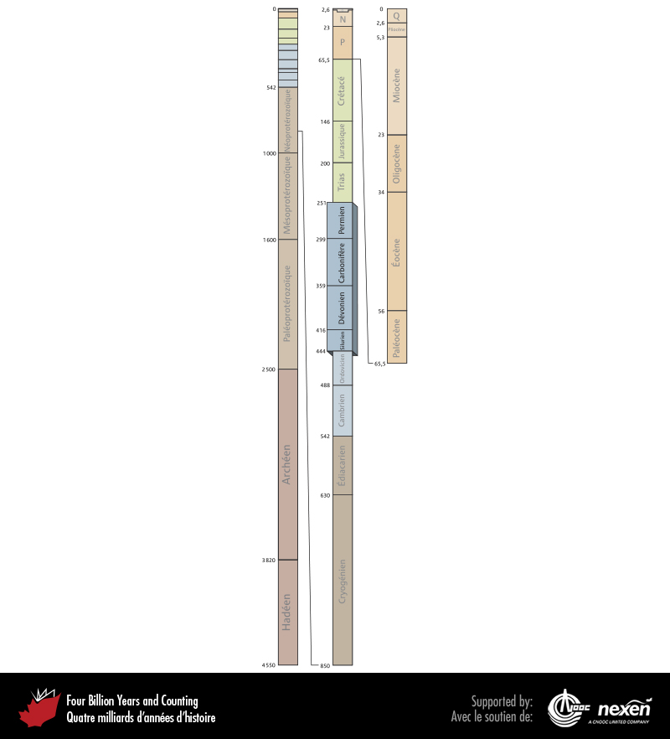
Notes:
Échelle des temps géologiques mettant en évidence l’intervalle couvert dans ce chapitre. Les nombres indiquent les âges en millions d’années. P = Paléogène (Paléocène à Oligocène), N = Néogène (Miocène et Pliocène) et Q = Quaternaire.
_______________________________
Les droits d'auteurs de toutes les photographies et graphiques publiés sur ce site (ci-après appelés images) sont la propriété des personnes et / ou des institutions indiquées dans la légende de chacune des images. Les titulaires de ces droits ont convenu de permettre l'utilisation de ces images à des fins éducatives et non commerciales à condition qu'ils soient crédités dans chaque cas d'utilisation. Pour toute autre utilisation, il convient de contacter le titulaire du droit d'auteur.

Slide 4
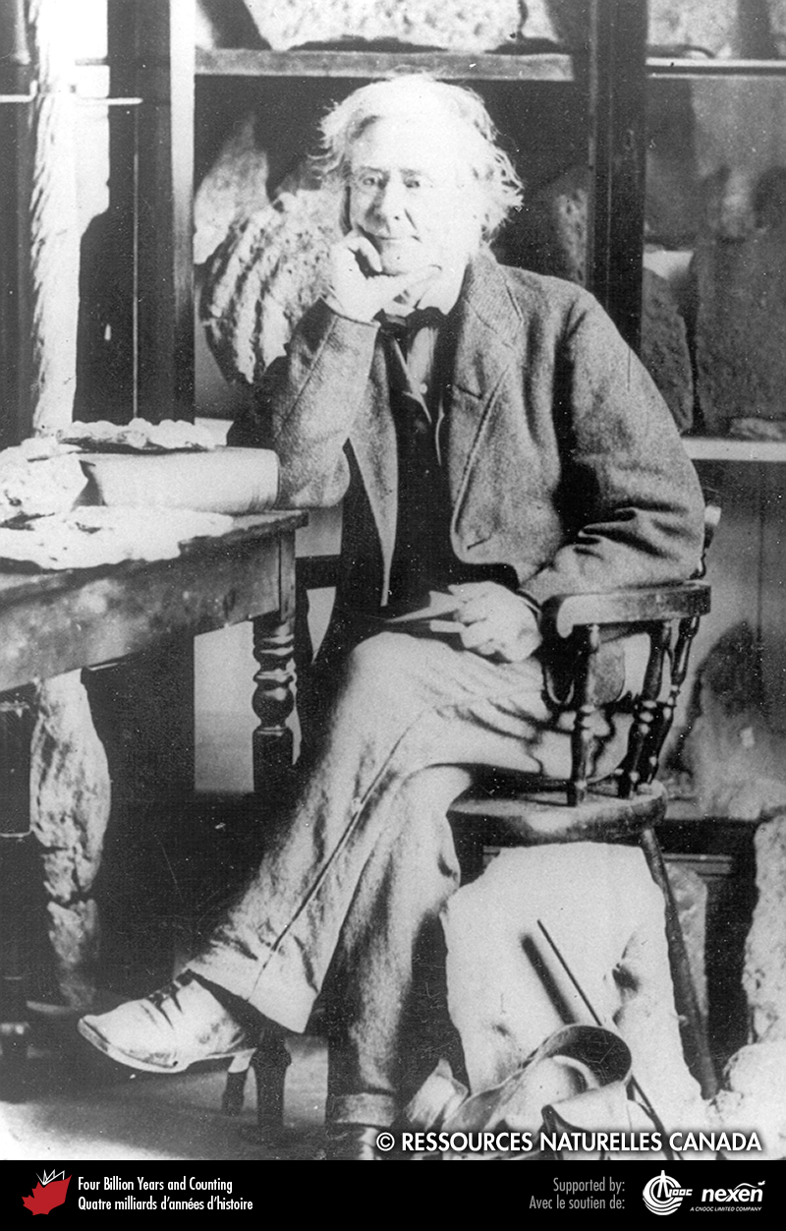
Notes:
William Logan dans son laboratoire à Montréal. FOURNIE PAR LA COMMISSION GÉOLOGIQUE DU CANADA.
_______________________________
Les droits d'auteurs de toutes les photographies et graphiques publiés sur ce site (ci-après appelés images) sont la propriété des personnes et / ou des institutions indiquées dans la légende de chacune des images. Les titulaires de ces droits ont convenu de permettre l'utilisation de ces images à des fins éducatives et non commerciales à condition qu'ils soient crédités dans chaque cas d'utilisation. Pour toute autre utilisation, il convient de contacter le titulaire du droit d'auteur.

Slide 5
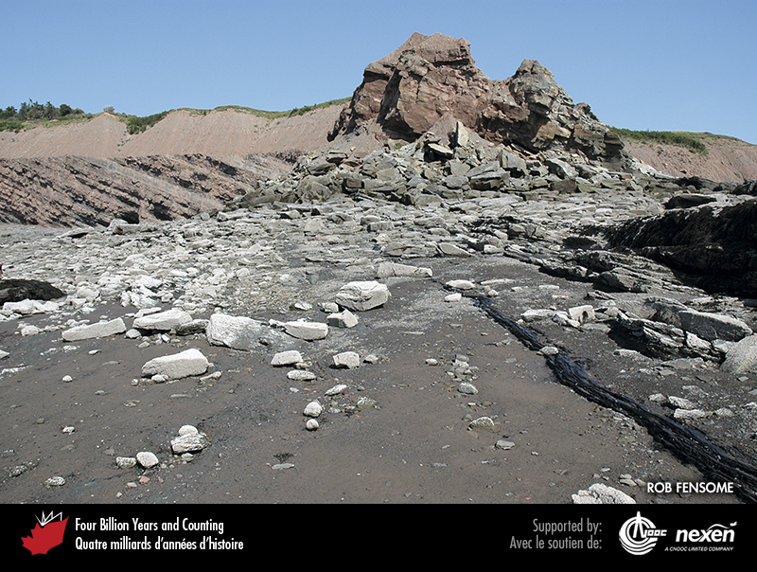
Notes:
Roches inclinées du Carbonifère tardif exposées dans les falaises et sur la plage de la pointe Coal Mine à Joggins, Nouvelle-Écosse. Notez le filon de charbon qui s’étend à partir du coin inférieur droit. PHOTO : ROB FENSOME.
_______________________________
Les droits d'auteurs de toutes les photographies et graphiques publiés sur ce site (ci-après appelés images) sont la propriété des personnes et / ou des institutions indiquées dans la légende de chacune des images. Les titulaires de ces droits ont convenu de permettre l'utilisation de ces images à des fins éducatives et non commerciales à condition qu'ils soient crédités dans chaque cas d'utilisation. Pour toute autre utilisation, il convient de contacter le titulaire du droit d'auteur.

Slide 6
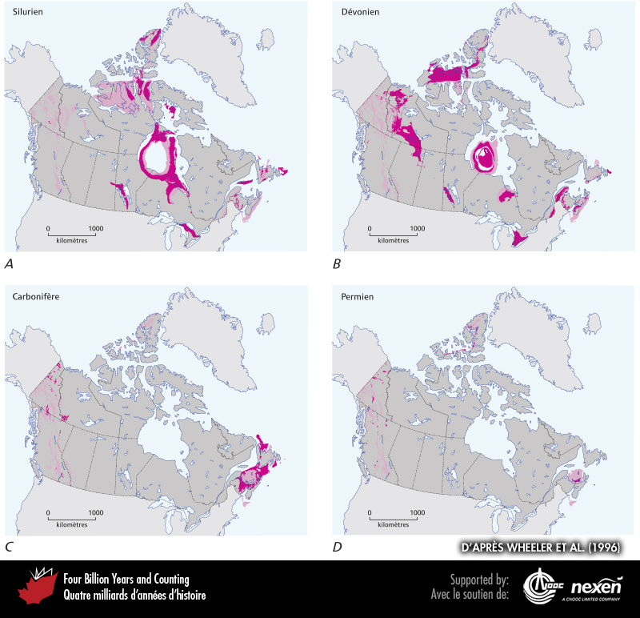
Notes:
Étendue des roches du Silurien (A), du Dévonien (B), du Carbonifère (C) et du Permien (D) affleurant à la surface (sous les dépôts glaciaires) sur terre et au large du Canada. Les zones rose pâle indiquent soit une incertitude, soit des secteurs comprenant des roches de l’âge considéré, mais qui sont intimement associées à des roches d’autres âges et que l’échelle de la carte ne permet pas de différencier. ADAPTÉE DE WHEELER ET COLL. (1996).
_______________________________
Les droits d'auteurs de toutes les photographies et graphiques publiés sur ce site (ci-après appelés images) sont la propriété des personnes et / ou des institutions indiquées dans la légende de chacune des images. Les titulaires de ces droits ont convenu de permettre l'utilisation de ces images à des fins éducatives et non commerciales à condition qu'ils soient crédités dans chaque cas d'utilisation. Pour toute autre utilisation, il convient de contacter le titulaire du droit d'auteur.

Slide 7
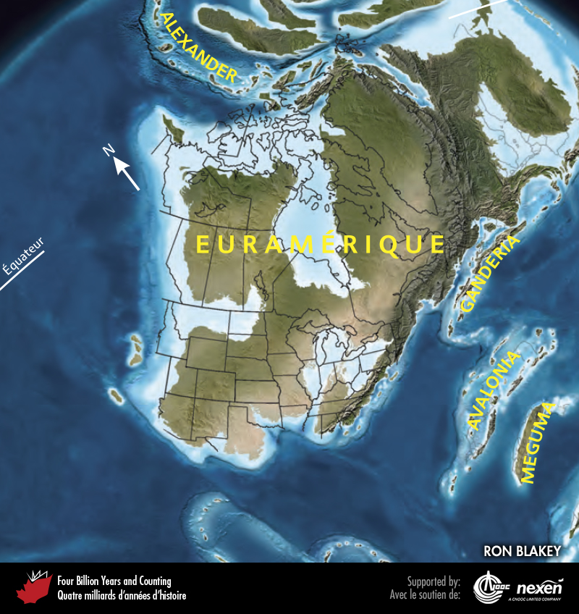
Notes:
Paléogéographie de ce qui allait devenir l’Amérique du Nord et les régions adjacentes au Silurien, il y a 420 millions d’années. Les terres émergées sont en brun et vert, et les zones ombrées indiquent les reliefs. Le bleu pâle représente les zones possiblement côtières ou littorales, le bleu foncé correspond aux océans profonds et le noir indique les fosses océaniques. Certains éléments de la géographie contemporaine sont inclus pour faciliter l’orientation.
_______________________________
Les droits d'auteurs de toutes les photographies et graphiques publiés sur ce site (ci-après appelés images) sont la propriété des personnes et / ou des institutions indiquées dans la légende de chacune des images. Les titulaires de ces droits ont convenu de permettre l'utilisation de ces images à des fins éducatives et non commerciales à condition qu'ils soient crédités dans chaque cas d'utilisation. Pour toute autre utilisation, il convient de contacter le titulaire du droit d'auteur.

Slide 8
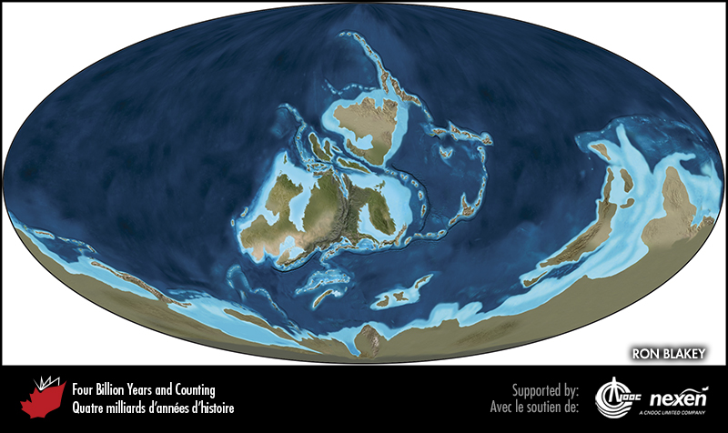
Notes:
Palégéographie planétaire au Silurien, il y a 420 millions d’années. Le code de couleurs est identique à celui de la figure ci-contre.
_______________________________
Les droits d'auteurs de toutes les photographies et graphiques publiés sur ce site (ci-après appelés images) sont la propriété des personnes et / ou des institutions indiquées dans la légende de chacune des images. Les titulaires de ces droits ont convenu de permettre l'utilisation de ces images à des fins éducatives et non commerciales à condition qu'ils soient crédités dans chaque cas d'utilisation. Pour toute autre utilisation, il convient de contacter le titulaire du droit d'auteur.

Slide 9
Notes:
Colonies de Favosites dans des strates de la pointe Quinn, près de Jacquet River, Nouveau-Brunswick. PHOTO : ROB FENSOME.
_______________________________
Les droits d'auteurs de toutes les photographies et graphiques publiés sur ce site (ci-après appelés images) sont la propriété des personnes et / ou des institutions indiquées dans la légende de chacune des images. Les titulaires de ces droits ont convenu de permettre l'utilisation de ces images à des fins éducatives et non commerciales à condition qu'ils soient crédités dans chaque cas d'utilisation. Pour toute autre utilisation, il convient de contacter le titulaire du droit d'auteur.

Slide 10
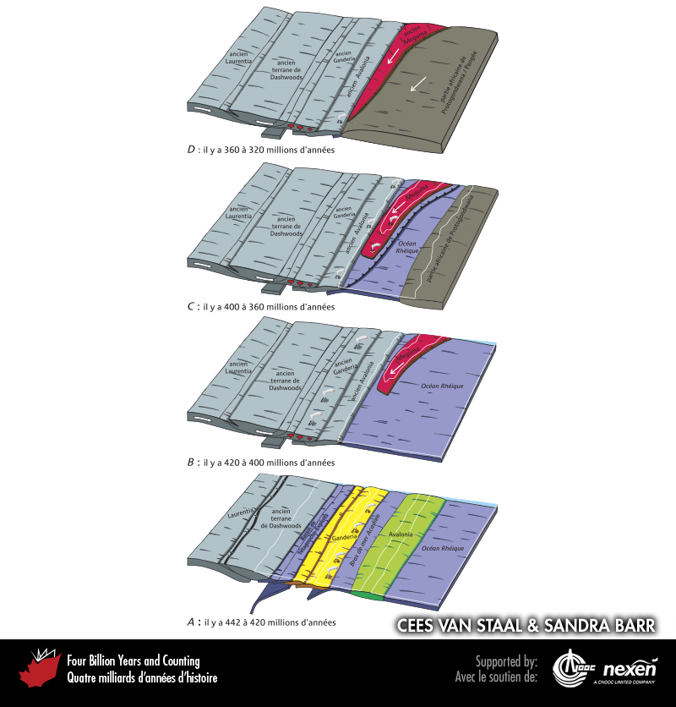
Notes:
Relations entre les différents terranes et bras de mer des Appalaches et de Laurentia durant le Silurien précoce (A), le Silurien tardif et le Dévonien précoce (B), le Dévonien moyen à tardif (C) et le Carbonifère précoce (D). Les lignes blanches représentent le niveau de la mer.
_______________________________
Les droits d'auteurs de toutes les photographies et graphiques publiés sur ce site (ci-après appelés images) sont la propriété des personnes et / ou des institutions indiquées dans la légende de chacune des images. Les titulaires de ces droits ont convenu de permettre l'utilisation de ces images à des fins éducatives et non commerciales à condition qu'ils soient crédités dans chaque cas d'utilisation. Pour toute autre utilisation, il convient de contacter le titulaire du droit d'auteur.

Slide 11
Notes:
Mont Sugarloaf, près de Campbellton, Nouveau-Brunswick. Il s’agit d’un culot volcanique érodé, vestige de l’activité magmatique qu’a connue Ganderia durant le Dévonien précoce. PHOTO : ROB FENSOME.
_______________________________
Les droits d'auteurs de toutes les photographies et graphiques publiés sur ce site (ci-après appelés images) sont la propriété des personnes et / ou des institutions indiquées dans la légende de chacune des images. Les titulaires de ces droits ont convenu de permettre l'utilisation de ces images à des fins éducatives et non commerciales à condition qu'ils soient crédités dans chaque cas d'utilisation. Pour toute autre utilisation, il convient de contacter le titulaire du droit d'auteur.

Slide 12
Notes:
Calcaires boueux de l’Ordovicien tardif et du Silurien précoce exposés dans la gorge de la rivière Saint-Jean à Grand-Sault, Nouveau-Brunswick. Les sédiments se sont déposés dans un bassin sédimentaire sur Ganderia. Ils ont été déformés, il y a entre 440 et 390 millions d’années, durant les orogenèses salinique et acadienne. PHOTO : ROB FENSOME.
_______________________________
Les droits d'auteurs de toutes les photographies et graphiques publiés sur ce site (ci-après appelés images) sont la propriété des personnes et / ou des institutions indiquées dans la légende de chacune des images. Les titulaires de ces droits ont convenu de permettre l'utilisation de ces images à des fins éducatives et non commerciales à condition qu'ils soient crédités dans chaque cas d'utilisation. Pour toute autre utilisation, il convient de contacter le titulaire du droit d'auteur.

Slide 13
Notes:
Strates de l’Édiacarien déposées sur Avalonia et basculées durant l’orogenèse acadienne à St. John’s, Terre-Neuve. PHOTO : KEITH VAUGHAN.
_______________________________
Les droits d'auteurs de toutes les photographies et graphiques publiés sur ce site (ci-après appelés images) sont la propriété des personnes et / ou des institutions indiquées dans la légende de chacune des images. Les titulaires de ces droits ont convenu de permettre l'utilisation de ces images à des fins éducatives et non commerciales à condition qu'ils soient crédités dans chaque cas d'utilisation. Pour toute autre utilisation, il convient de contacter le titulaire du droit d'auteur.

Slide 14
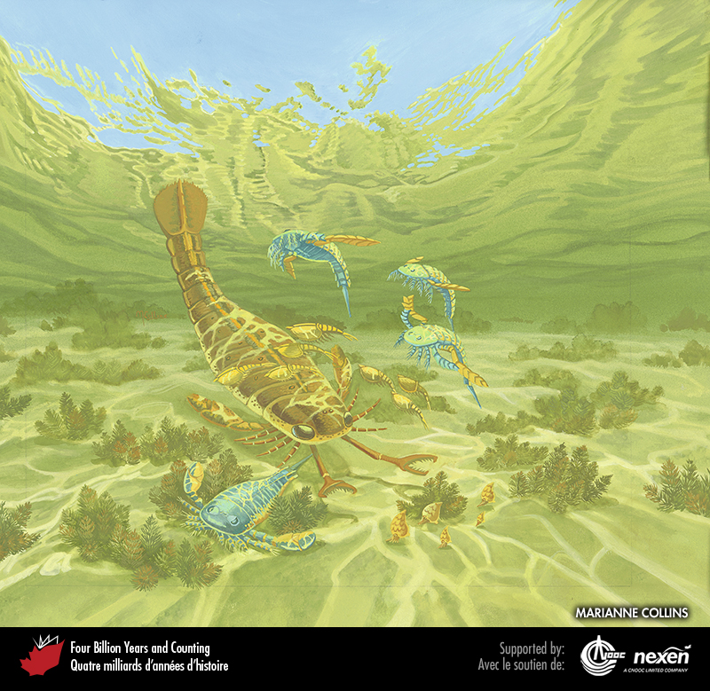
Notes:
Formes de vie dans un lagon protégé du Silurien, il y a environ 420 millions d’années. Les échancrures marines d’eau chaude et peu profonde pouvaient abriter de spectaculaires euryptérides (scorpions de mer), des prédateurs nageurs pouvant mesurer jusqu’à 2 m de longueur et qui figurent parmi les plus grands arthropodes connus. Leurs corps segmentés s’amincissaient vers une extrémité caudale qui pouvait se développer en une pointe étroite ou en une large structure en forme de feuille. Leurs membres articulés portaient des épines, des pinces et des appendices en forme de pagaies et étaient attachés sous le bouclier de la tête. De petits crustacés ressemblant à des crevettes croisant le chemin des euryptérides sont aussi illustrés, ainsi qu’un groupe d’escargots broutant parmi des touffes d’algues vertes sur le fond marin. OEUVRE : MARIANNE COLLINS, TOUS DROITS RÉSERVÉS.
_______________________________
Les droits d'auteurs de toutes les photographies et graphiques publiés sur ce site (ci-après appelés images) sont la propriété des personnes et / ou des institutions indiquées dans la légende de chacune des images. Les titulaires de ces droits ont convenu de permettre l'utilisation de ces images à des fins éducatives et non commerciales à condition qu'ils soient crédités dans chaque cas d'utilisation. Pour toute autre utilisation, il convient de contacter le titulaire du droit d'auteur.

Slide 15
Notes:
Au milieu du Dévonien, une grande partie de l’orogène des Appalaches consistait en des terres activement érodées par des rivières qui ont laissé en héritage des lits détritiques rouges comme ceux-ci à l’ouest de Miguasha, sur la péninsule de la Gaspésie, Québec. PHOTO : MIKE MELCHIN.
_______________________________
Les droits d'auteurs de toutes les photographies et graphiques publiés sur ce site (ci-après appelés images) sont la propriété des personnes et / ou des institutions indiquées dans la légende de chacune des images. Les titulaires de ces droits ont convenu de permettre l'utilisation de ces images à des fins éducatives et non commerciales à condition qu'ils soient crédités dans chaque cas d'utilisation. Pour toute autre utilisation, il convient de contacter le titulaire du droit d'auteur.

Slide 16
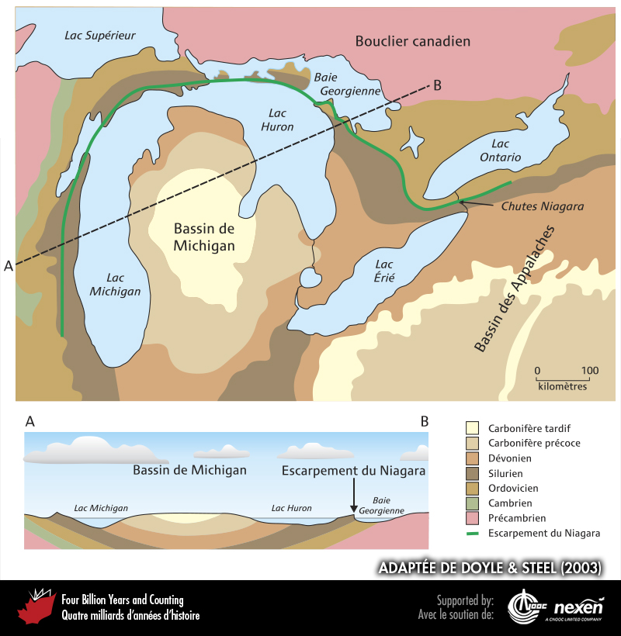
Notes:
Carte géologique du bassin de Michigan et des régions avoisinantes montrant la distribution des roches affleurant à la surface (sous les dépôts glaciaires) et le tracé de l’escarpement du Niagara. Dans la partie inférieure, une coupe géologique (ligne A-B) du bassin depuis l’ouest du lac Michigan jusqu’au Bouclier canadien. ADAPTÉE DE DOYLE ET STEEL (2003).
_______________________________
Les droits d'auteurs de toutes les photographies et graphiques publiés sur ce site (ci-après appelés images) sont la propriété des personnes et / ou des institutions indiquées dans la légende de chacune des images. Les titulaires de ces droits ont convenu de permettre l'utilisation de ces images à des fins éducatives et non commerciales à condition qu'ils soient crédités dans chaque cas d'utilisation. Pour toute autre utilisation, il convient de contacter le titulaire du droit d'auteur.

Slide 17
Notes:
Vue vers l’extérieur à partir de l’entrée d’une caverne creusée dans des roches carbonatées siluriennes de l’escarpement du Niagara. Cette caverne fait face à la baie Georgienne sur la pointe Halfway Rock, dans le parc national du Canada de la Péninsule-Bruce, Ontario. PHOTO : D. A. WILKES, TOUS DROITS RÉSERVÉS PARCS CANADA.
_______________________________
Les droits d'auteurs de toutes les photographies et graphiques publiés sur ce site (ci-après appelés images) sont la propriété des personnes et / ou des institutions indiquées dans la légende de chacune des images. Les titulaires de ces droits ont convenu de permettre l'utilisation de ces images à des fins éducatives et non commerciales à condition qu'ils soient crédités dans chaque cas d'utilisation. Pour toute autre utilisation, il convient de contacter le titulaire du droit d'auteur.

